Slide 1

Sprint reviews project smarties
Sprint 1: 2 t/m 6
Sprint 2: 7 t/m 14
Sprint 3: 15 t/m 24

Slide 2
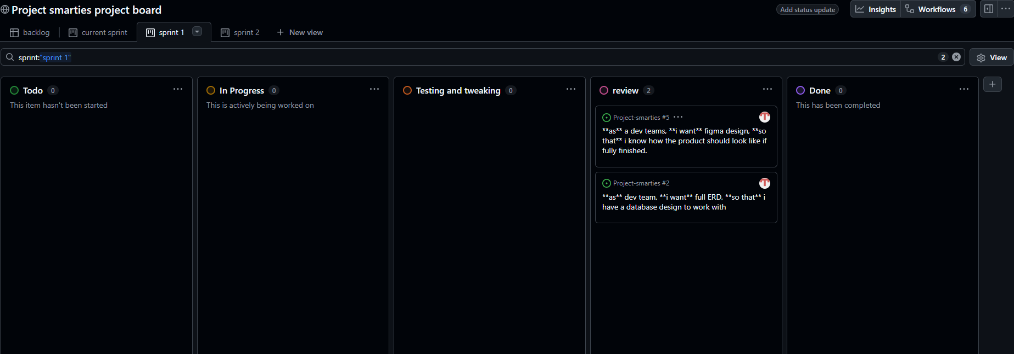
Sprint 1: Wat is gedaan deze sprint?
Het maken van een backlog: dia 3
Het maken van een figma design: dia 4
Het maken van een ERD: dia 5

Slide 3
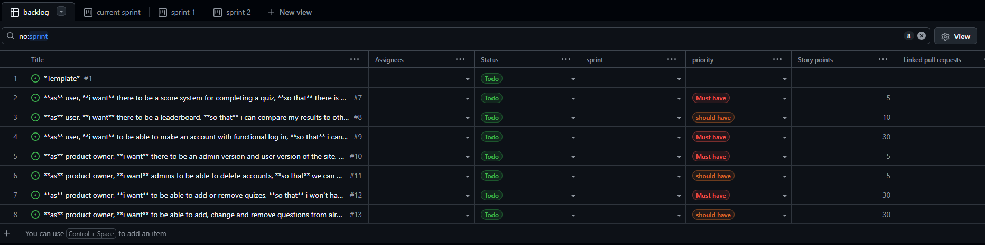
Planning:
Huidige backlog:

Slide 4
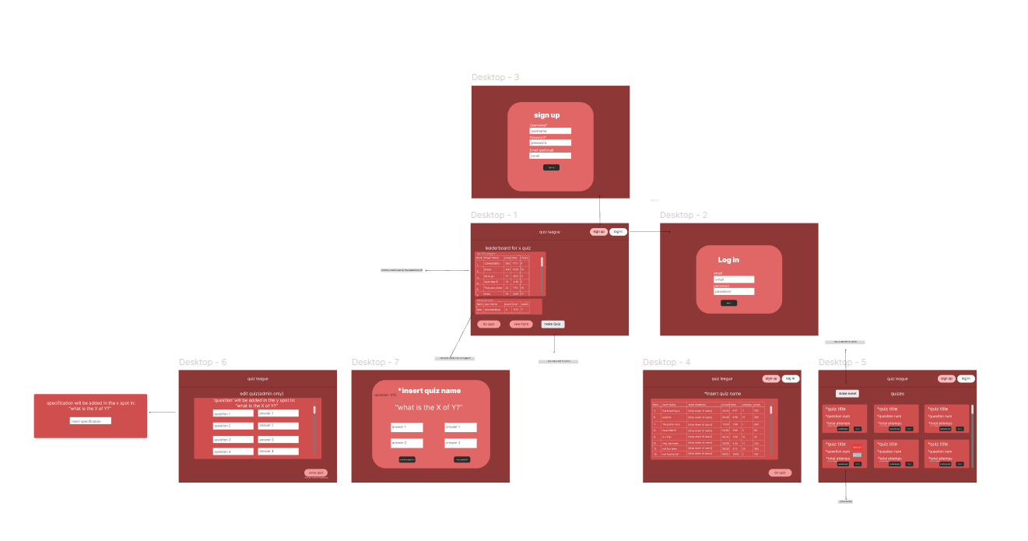
Sprint 1: user story: Figma design link naar Figma design

Slide 5
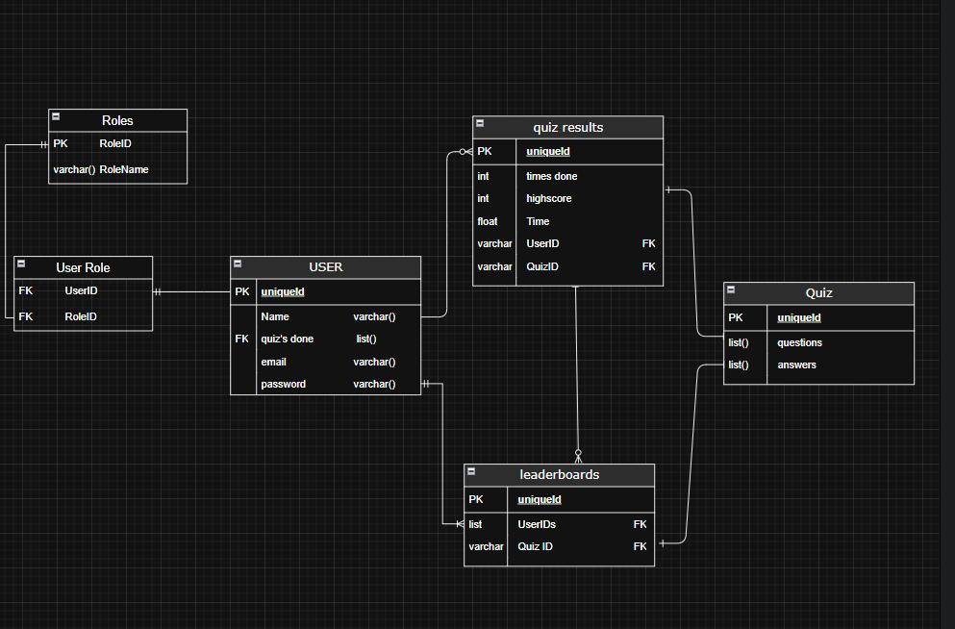
Het maken van een ERD:

Slide 6
Wat ga ik volgende sprint doen?
Site maken:
Het aanmaken van een site doe opgestart kan worden.
Log in en sign-up opzetten:
Zorgen dat je een account kan aanmaken.
Zorgen dat je kan inloggen op je account.
Database opzetten:
Het opzetten van een database op basis van de ERD.
Toevoegen van admin specifieke features:
De site veranderd op basis of de gebruiker een admin is.

Slide 7
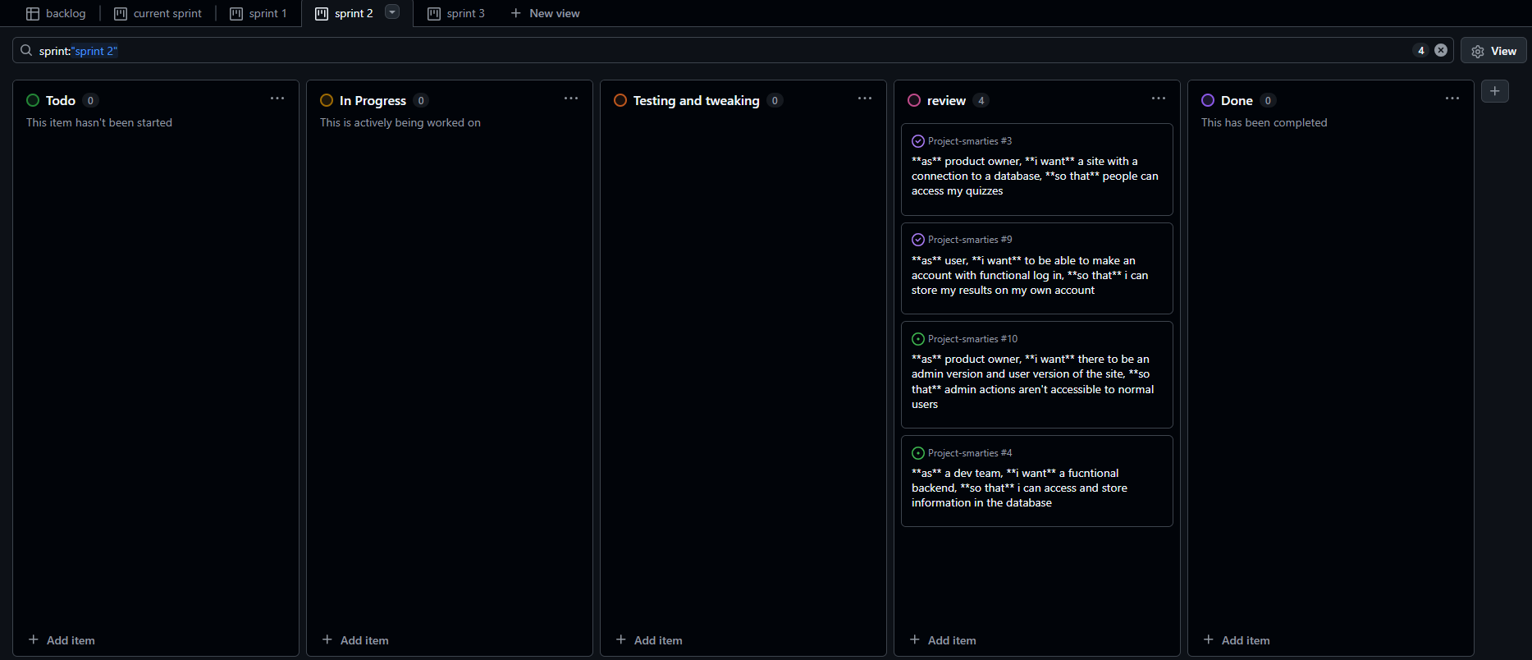
Sprint 2: wat is er deze sprint gedaan?
Site gemaakt: dia 8
Back-end opgezet: dia 9
Account sign up en login aangemaakt: dia 10 t/m 12
Admin versie gemaakt: dia 13

Slide 8
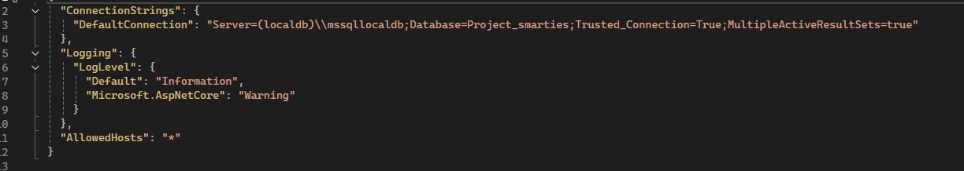
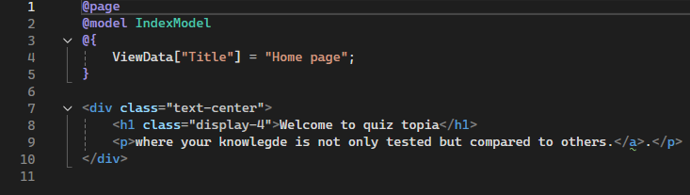
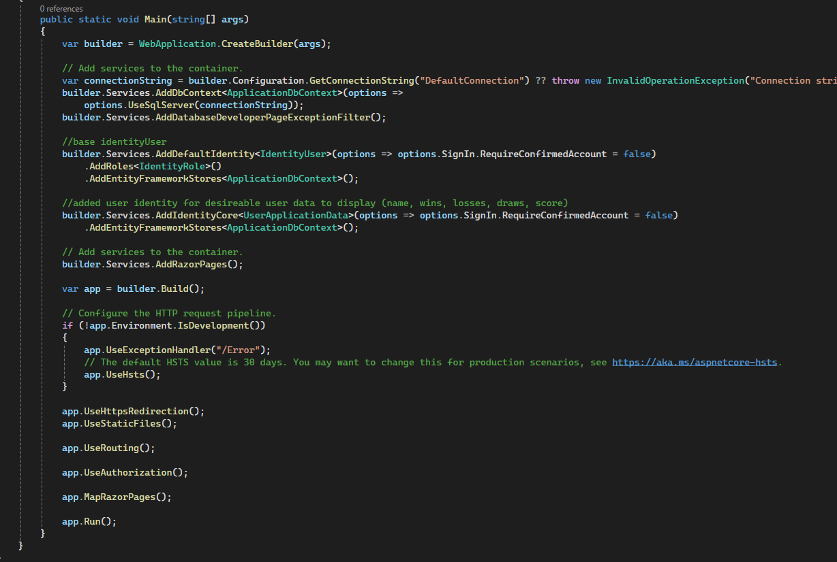
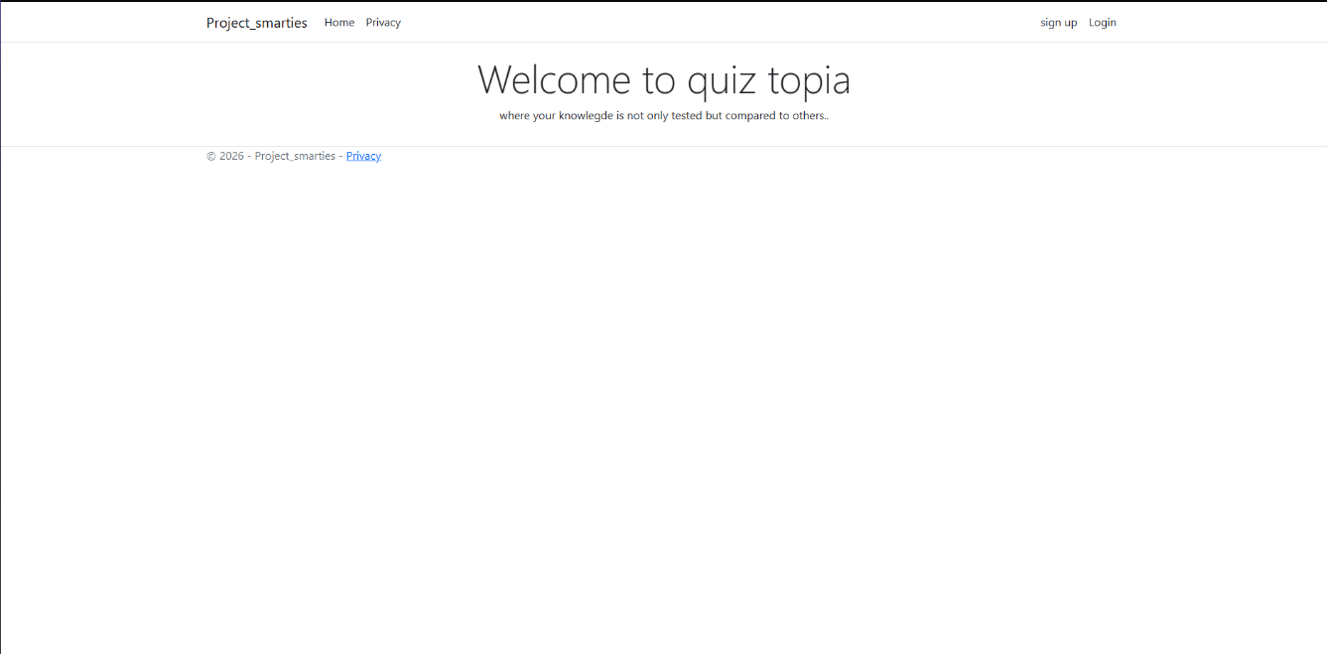
Site aanmaken: userstory

Slide 9
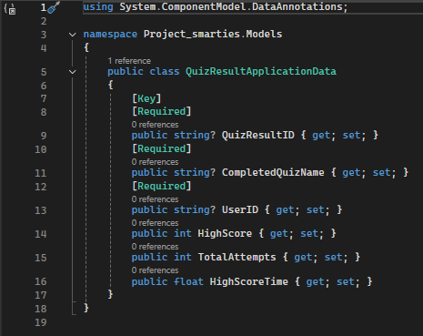
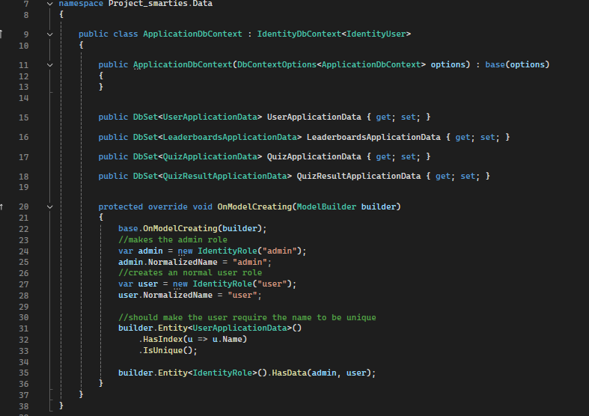

Back end opzetten: user story
Table file voorbeeld:
ApplicationDbContect:
Table file inrichting:

Slide 10
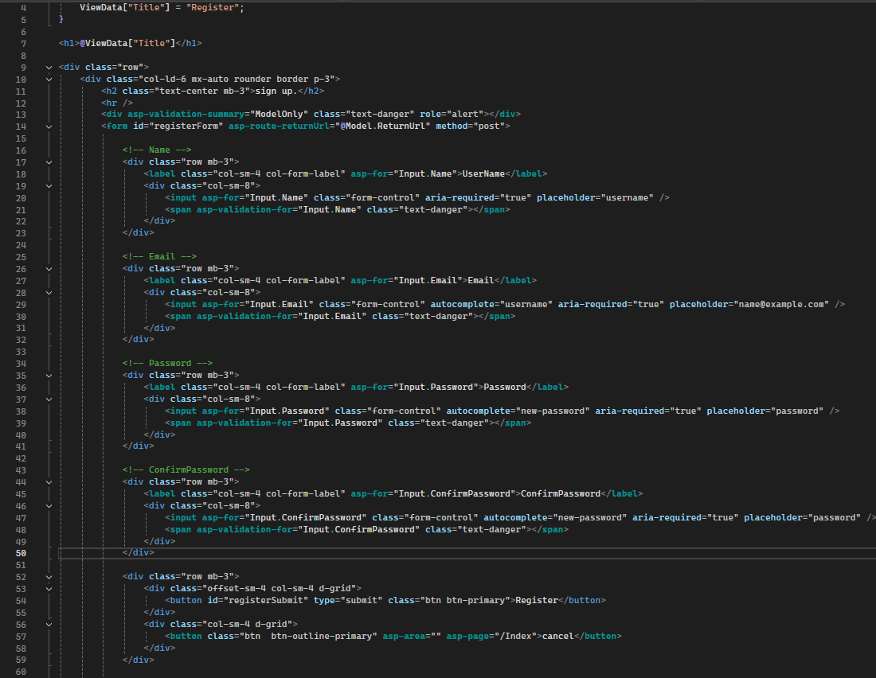
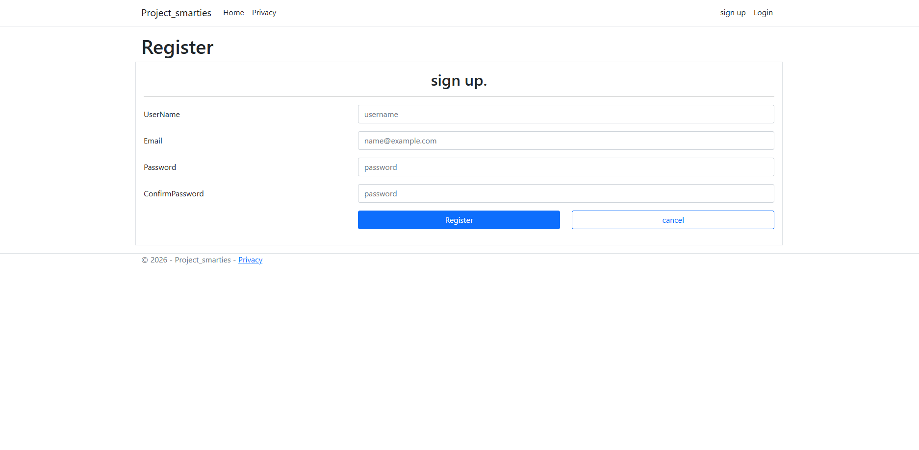
Account sign-up user story

Slide 11
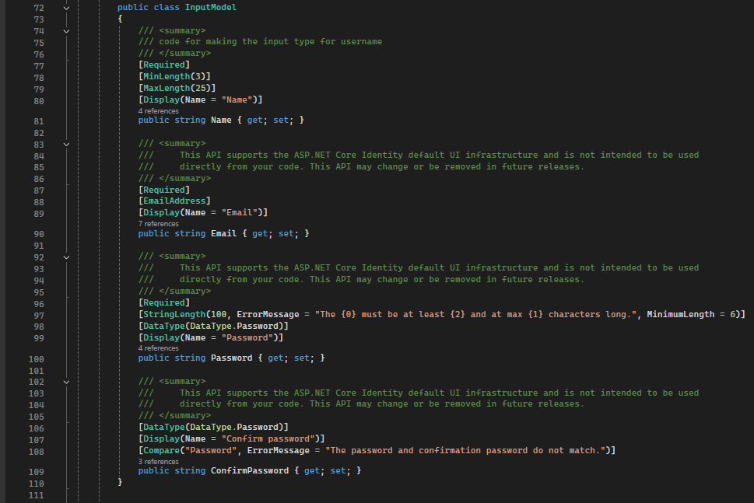
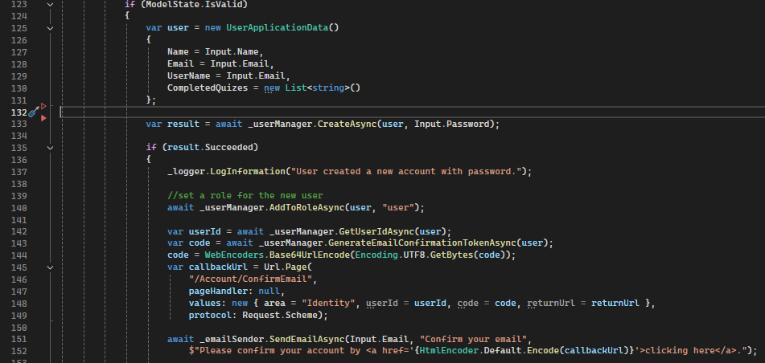
Account sign-up background code:
Opzetten van input model:
Aanmaken van account met inputdata:

Slide 12
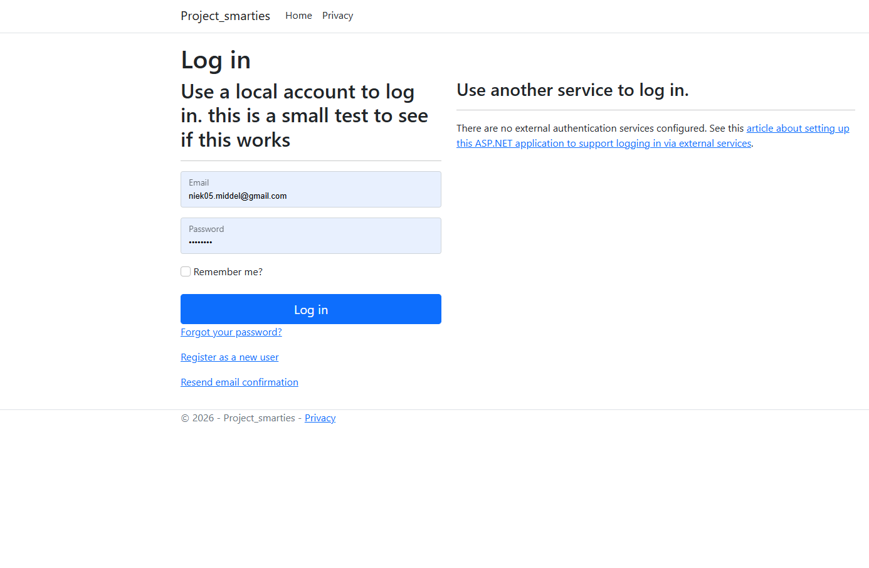
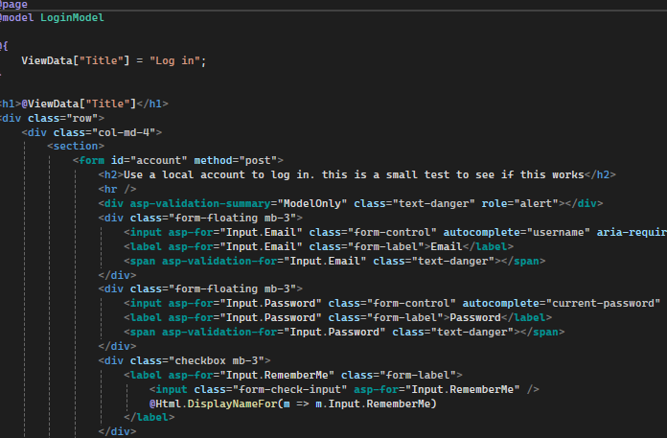
Account login userstory

Slide 13
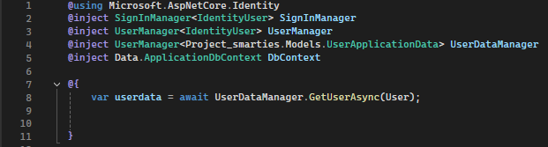
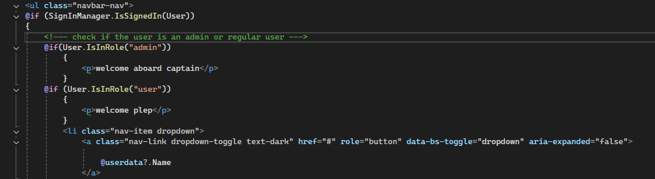


Admin versie van de site userstory
Hoe connectie gemaakt wordt
Hoe gecheckt word of je admin een bent
Voor normale gebruikers:
Voor admins:

Slide 14
Wat ga ik volgende sprint doen?
Sign-up aanpassen:
Sign-up aanpassen van de basis template
User data halen uit de database:
Ervoor zorgen dat ik user data kan laten zien op de site
Automatische rol aanmaker:
Ervoor zorgen dat rollen automatisch worden aangemaakt met het maken van een account.

Slide 15
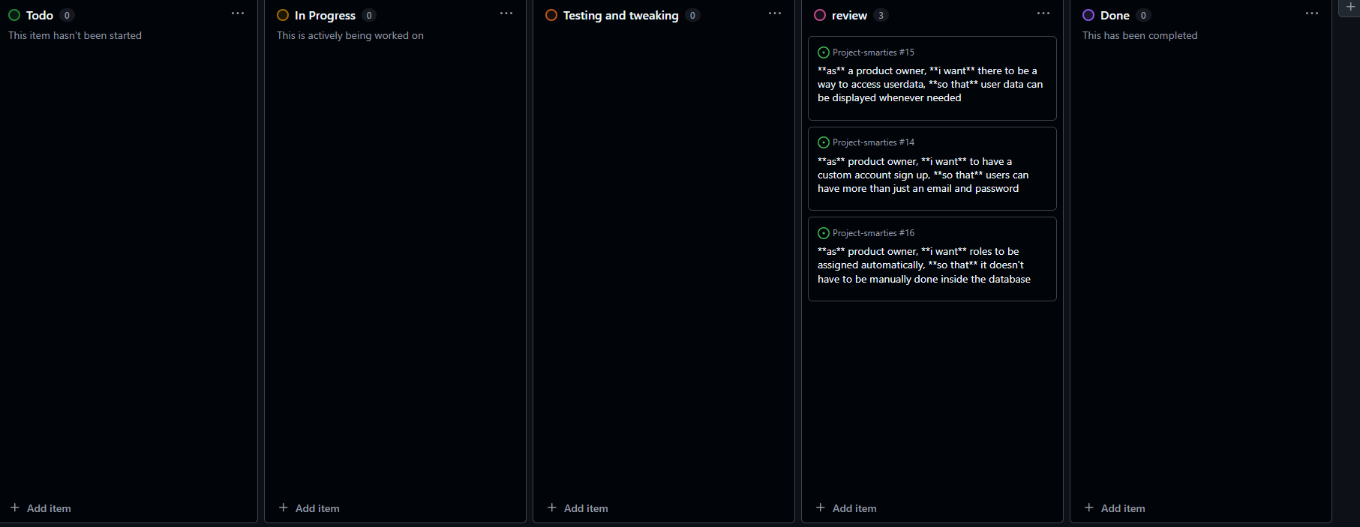
Sprint 3:
Sign-up pagina aanpassen: dia 16 t/m 18
automatische accountrollen: dia 19 t/m 21
Gebruiker data zichtbaar op site: 22 t/m 24
Sprint doel:
Gebruikers kunnen hun account meer personaliseren en data bekijken.

Slide 16
User story: sign-up pagina aanpassen van de basis template
Acceptatie critiria:
Gebruikers kunnen een username invullen met het maken van een account.
De nieuwe gegevens worden correct opgeslagen in de database.

Slide 17
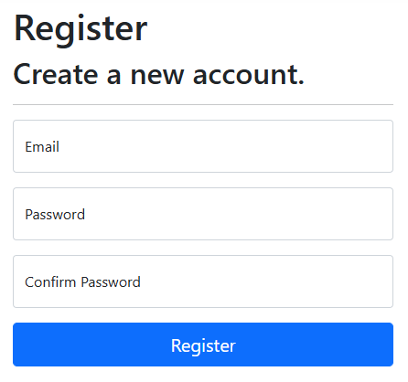
Hoe ziet het er uit:
oud
nieuw

Slide 18
Code:

Slide 19
User story: account rollen worden automatisch aangemaakt bij het maken van een account
Acceptatie critiria:
Bij het maken van een account word de rol van ‘User’ gegeven
Gebruiker kan zijn rol niet als admin zetten.

Slide 20
Hoe ziet de rollen er uit
“admin” account
“user” account
code

Slide 21
User story: laten zien van userdata
Acceptatie critiria:
Gebruiker data is beschikbaar in de omgeving
De opgeslagen data van een gebruiker kan gezien worden via zichtbaar gemaakt worden via de site.

Slide 22
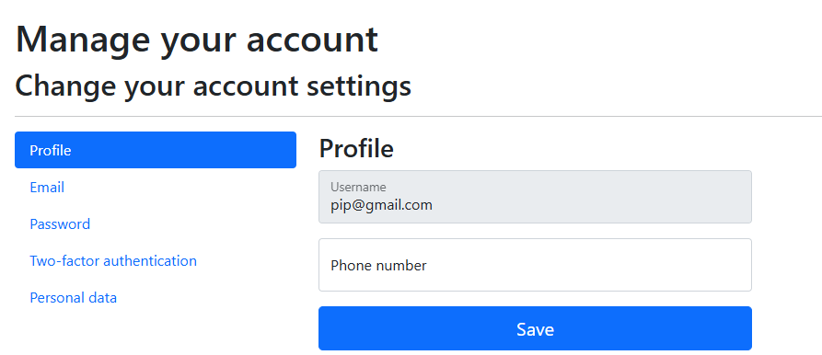
Hoe zit dit er out?
Laten zien van de account naam
een accounts details pagina

Slide 23
Code
Je maakt connectie met de database
Je gebruikt de variabele + de data die je wilt

Slide 24
Doel voor de volgende sprint? Admins de mogelijkheid geven om quizen te maken
User stories:
Admins kunnen quizen maken.
Admins kunnen gemaakte quizen aanpassen en of verwijderen.

